Slide 1
密码学-基础理论与应用
第一章 概论习题答案
Notes:
[Sources]
- 视觉模板：C:\Users\24127\Desktop\第四章_SM4分组密码.pptx
- 内容范围：C:\Users\24127\Desktop\密码学 基础理论与应用 李子臣答案(1).pdf，第1-3页。

Slide 2

1
密码学发展的四个阶段
◆◆◆ 密码学——基础理论与应用
题目：试述密码学发展的四个阶段及其主要特征。
答案：
（1）古代/古典密码（远古至一战前后）：人工使用字符替代、换位和代码本，主要服务于军事、外交等保密。
（2）机械密码（20世纪上半叶，二战达到高峰）：以机械或机电设备实现复杂变换，推动破译技术和早期计算机发展。
（3）信息时代密码（1949-1975年）：以香农1949年论文为理论起点，密码对象转为数字信息，设计分析依托信息论、统计和计算。
（4）现代密码（1976年至今）：公钥密码兴起，功能扩展到数字签名、认证、密钥协商、哈希和秘密共享。
2
Notes:
[Sources]
- 用户提供PDF《密码学 基础理论与应用 李子臣答案(1).pdf》，第1-3页。
- C. E. Shannon, Communication Theory of Secrecy Systems, 1949: https://doi.org/10.1002/j.1538-7305.1949.tb00928.x
- Handbook of Applied Cryptography, Chapter 1: https://cacr.uwaterloo.ca/hac/about/chap1.pdf

Slide 3
2
密码学、编码学与分析学
◆◆◆ 密码学——基础理论与应用
题目：什么是密码学？什么是密码编码学？什么是密码分析学？
答案：
密码学：研究信息保护与对抗的理论、方法和技术的学科，通常包括密码编码学和密码分析学。
密码编码学：设计加密、认证、数字签名等密码机制，使信息在未授权条件下不可读、不可伪造或可被验证。
密码分析学：在未获得合法密钥或授权的条件下，利用密文、明密文样本或系统接口，尝试恢复明文/密钥，或实现区分、伪造等攻击目标。
3
Notes:
[Sources]
- 用户提供PDF《密码学 基础理论与应用 李子臣答案(1).pdf》，第1-2页。
- Handbook of Applied Cryptography, Chapter 1, Definitions 1.1 and cryptanalysis terminology: https://cacr.uwaterloo.ca/hac/about/chap1.pdf

Slide 4
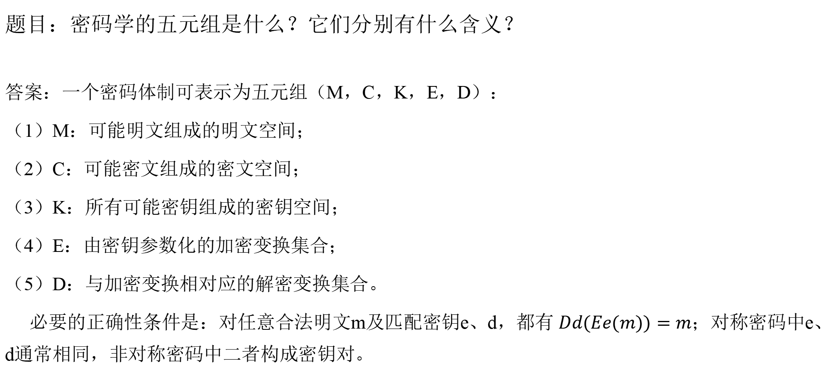
3
密码学体制的五元组
◆◆◆ 密码学——基础理论与应用
题目：密码学的五元组是什么？它们分别有什么含义？
答案：一个密码体制可表示为五元组（M，C，K，E，D）：
（1）M：可能明文组成的明文空间；
（2）C：可能密文组成的密文空间；
（3）K：所有可能密钥组成的密钥空间；
（4）E：由密钥参数化的加密变换集合；
（5）D：与加密变换相对应的解密变换集合。
必要的正确性条件是：对任意合法明文m及匹配密钥e、d，都有 $Dd(Ee(m))=m$；对称密码中e、d通常相同，非对称密码中二者构成密钥对。
4
Notes:
[Sources]
- 用户提供PDF《密码学 基础理论与应用 李子臣答案(1).pdf》，第2页。
- Handbook of Applied Cryptography, Chapter 1, pp.11-12: https://cacr.uwaterloo.ca/hac/about/chap1.pdf

Slide 5
4
密码分析的四类攻击
◆◆◆ 密码学——基础理论与应用
题目：密码分析主要有哪些方式？各有何特点？
答案：按攻击者能够获得的信息和查询能力，基本分为：
（1）唯密文攻击：攻击者只掌握一个或多个密文。
（2）已知明文攻击：攻击者掌握若干对应的明文-密文对。
（3）选择明文攻击：攻击者可选择明文并取得相应密文；自适应攻击还可根据前次结果继续选择。
（4）选择密文攻击：攻击者可选择密文并取得相应解密结果；安全模型通常禁止直接查询目标密文，自适应模型允许根据结果继续查询。
攻击目标可包括恢复明文或密钥、区分密文以及构造伪造。
5
Notes:
[Sources]
- 用户提供PDF《密码学 基础理论与应用 李子臣答案(1).pdf》，第2页。
- NIST CSRC Glossary, Chosen Plaintext Attack: https://csrc.nist.gov/glossary/term/chosen_plaintext_attack
- NIST CSRC Glossary, Chosen Ciphertext Attack: https://csrc.nist.gov/glossary/term/chosen_ciphertext_attack
- Boneh and Shoup, A Graduate Course in Applied Cryptography: https://crypto.stanford.edu/~dabo/cryptobook/

Slide 6
5
密码学的四类基本属性
◆◆◆ 密码学——基础理论与应用
题目：密码学的基本属性包含哪几方面？
答案：
（1）机密性：信息只向获得授权的实体披露。
（2）真实性/认证：确认通信实体身份或数据来源真实可信。
（3）数据完整性：能够发现数据遭到未授权的插入、删除、替换或修改。
（4）不可否认性：为特定行为或数据来源提供可验证证据，使行为主体不能事后轻易否认。
6
Notes:
[Sources]
- 用户提供PDF《密码学 基础理论与应用 李子臣答案(1).pdf》，第2页。
- Handbook of Applied Cryptography, Chapter 1, cryptographic goals: https://cacr.uwaterloo.ca/hac/about/chap1.pdf
- NIST CSRC Glossary, Authentication: https://csrc.nist.gov/glossary/term/authentication
- NIST CSRC Glossary, Non-repudiation: https://csrc.nist.gov/glossary/term/non_repudiation

Slide 7
6
对称与非对称密码体制
◆◆◆ 密码学——基础理论与应用
题目：什么是对称密码体制和非对称密码体制？各有何优、缺点？
答案：
对称密码体制：加密和解密使用同一秘密密钥（或可相互高效推导的密钥）。优点是速度快、效率高、密钥及密文开销较小，适合大量数据；缺点是安全分发和管理共享密钥困难，多用户环境密钥数量增长快，且双方都能生成认证码，难以天然提供第三方可验证的不可否认性。
非对称密码体制：使用相关联的公钥/私钥对。具有加密功能的方案通常用公钥加密、私钥解密；数字签名则用私钥签名、公钥验证。优点是公钥可公开，便于密钥建立、认证和签名；缺点是运算较慢、密钥和密文较长，安全性依赖数学困难假设，还必须验证公钥与身份的绑定关系。
实际系统通常采用混合方式：非对称密码建立会话密钥，对称密码加密数据。
7
Notes:
[Sources]
- 用户提供PDF《密码学 基础理论与应用 李子臣答案(1).pdf》，第2-3页。
- NIST NCCoE, Migration to Post-Quantum Cryptography Project Description, pp.7-8: https://www.nccoe.nist.gov/sites/default/files/legacy-files/pqc-migration-project-description-final.pdf
- NIST SP 800-21, 2nd ed., Section 4.2: https://nvlpubs.nist.gov/nistpubs/legacy/sp/nistspecialpublication800-21e2.pdf

